Slide 1

Почему идет дождь? Опыт – «Круговорот воды в природе».
Разберём причины дождя и роль воды на Земле.
Педагог дополнительного образования:
Дятлова Анна Руслановна

Slide 2


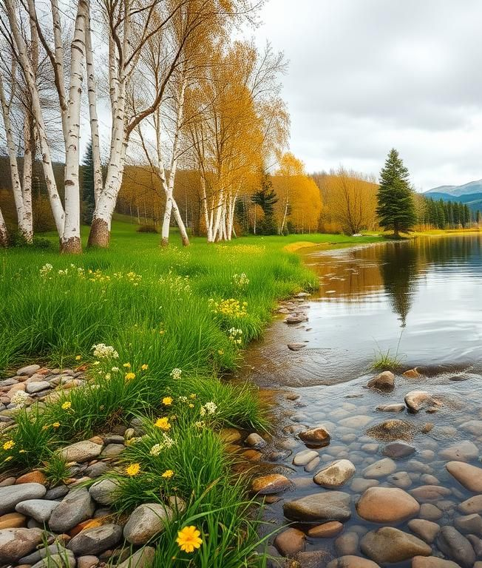
Постижение круговорота воды
Круговорот воды — ключевой процесс, поддерживающий жизнь на Земле, отражающий взаимосвязь атмосферы, гидросферы и биосферы.
2

Slide 3

96%
Природные источники воды
United States Geological Survey
3

Slide 4

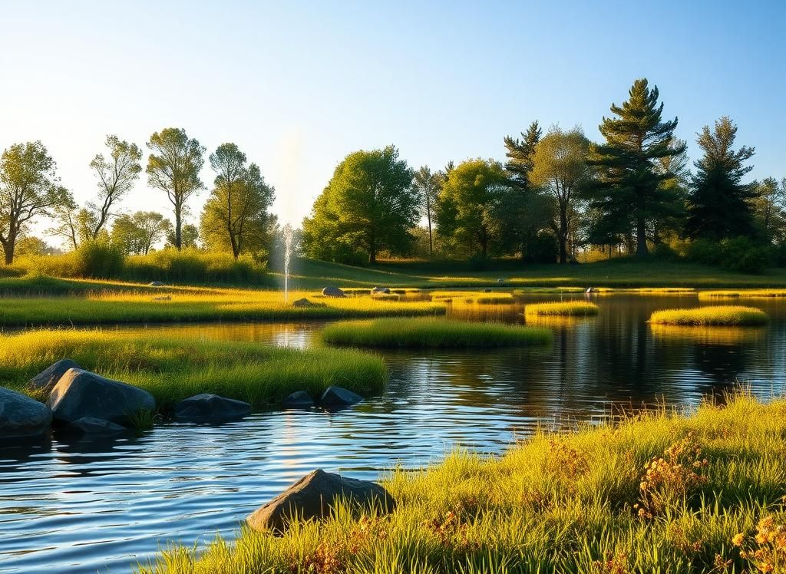
Испарение воды
Испарение — это процесс перехода воды из жидкого состояния в пар. Он усиливается при повышении температуры, что увеличивает влажность воздуха и формирует облака.
Высокие температуры способствуют интенсивному испарению, что в свою очередь усиливает локальные погодные явления, такие как дожди и штормы.
4

Slide 5

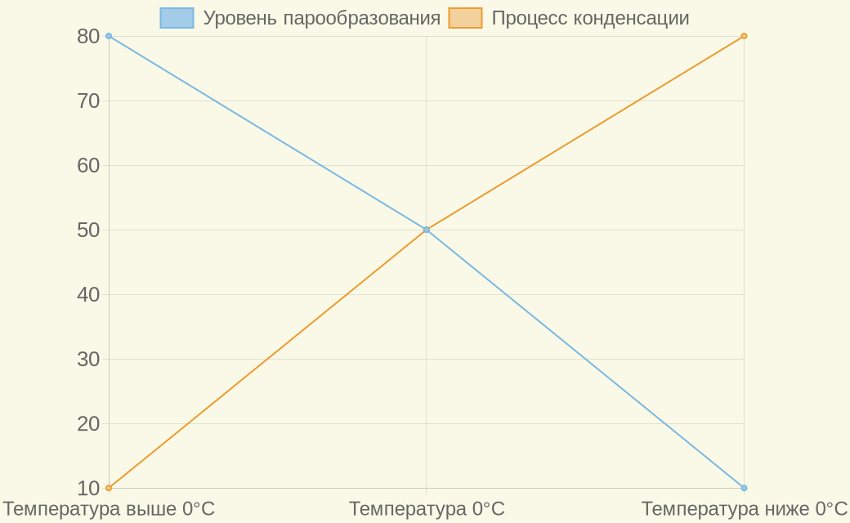
Конденсация воды
Процесс конденсации играет важную роль в формировании облаков и последующем выпадении дождя.
Конденсация водяного пара – ключевой этап круговорота воды, приводящий к появлению осадков.
Научное описание процесса круговорота воды, Октябрь 2023.
5

Slide 6





Как образуются облака
Конденсация пара
Температурные изменения
Теплый воздух поднимается и охлаждается, что ведет к конденсации водяного пара в капли.
Понижение температуры способствует более быстрому образованию капель и увеличению облачной массы.
Влияние ветра
Рост облаков
Ветер смешивает слои воздуха, что способствует горизонтальному развитию и формированию облачных систем.
При устойчивом наборе массы облака превращаются в крупные образования, готовые к осадкам.
6

Slide 7


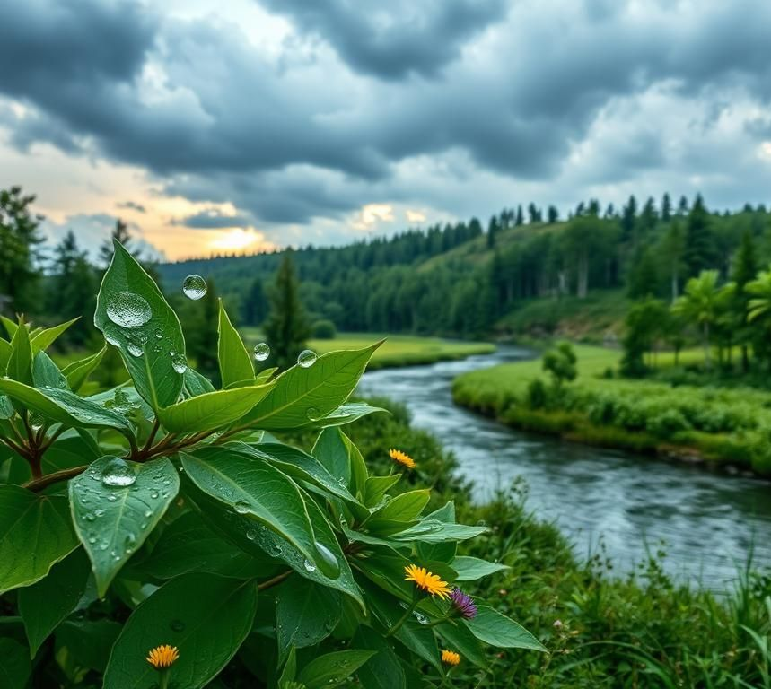
Стадии и формы осадков
1. Осадки начинаются с формирования капель в облаках. 2. Эти капли сливаются, увеличиваясь в размерах, и впоследствии падают на землю.
1. Дождь выпадает, когда температура выше нуля. 2. При отрицательной температуре образуются снег и град, что приводит к различным климатическим условиям.
7

Slide 8

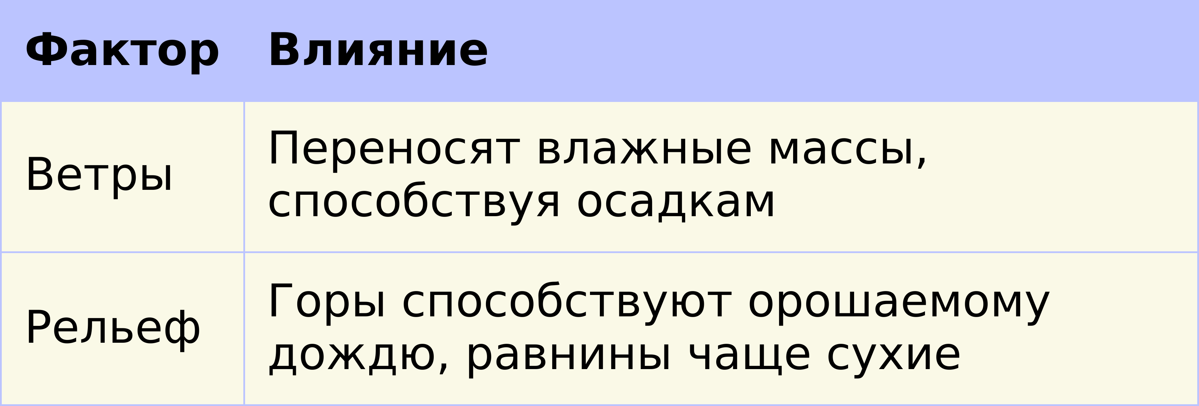
Факторы, влияющие на дождь
Таблица демонстрирует, как ветры и рельеф влияют на интенсивность осадков.
Ветры и рельеф играют ключевую роль в распределении осадков.
Климатология учебник, 2022
8

Slide 9
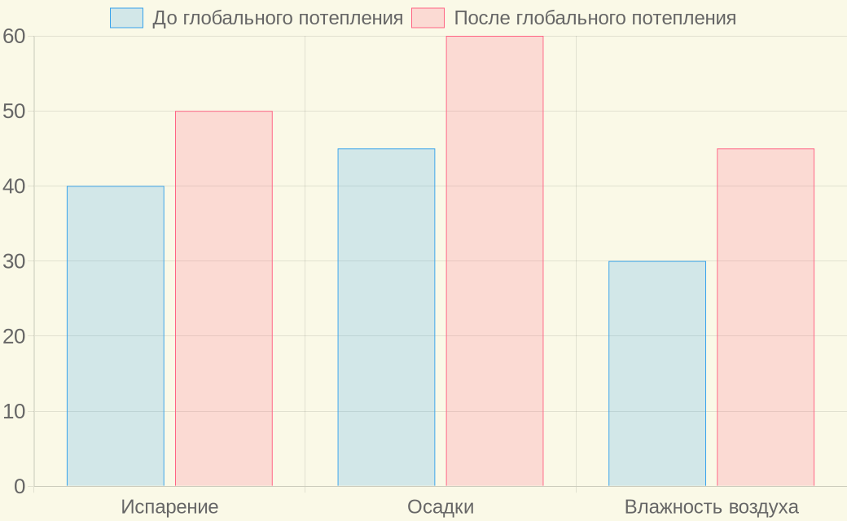
Влияние глобального потепления на круговорот воды
Глобальное потепление усиливает испарение из поверхностей океанов, увеличивая влажность воздуха и изменяя распределение осадков на глобальном уровне.
Анализ показывает рост испарения и измененное распределение осадков, что влияет на климатические модели.
Сводка Межправительственной группы экспертов по изменению климата, 2022 г.
9

Slide 10
20%
Воздействие промышленности на водные циклы
World Resource Institute
10

Slide 11
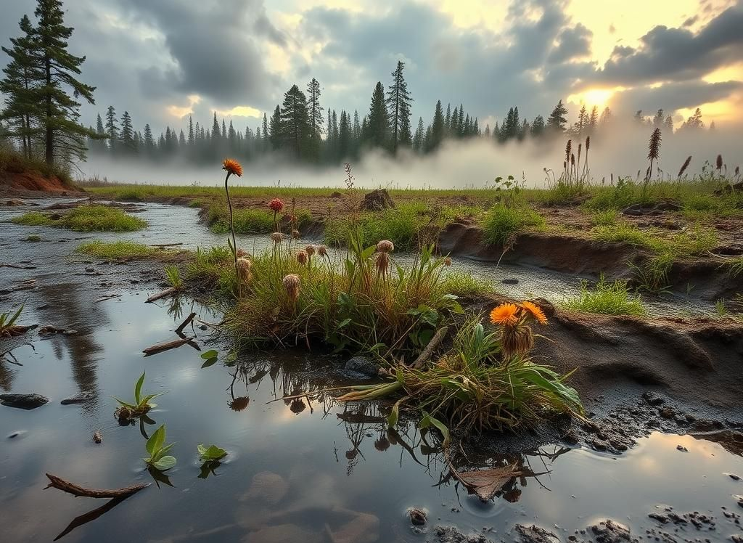
Экологические последствия изменения круговорота воды
Изменение круговорота воды влияет на биоразнообразие, повышая стресс на экосистемы. Многие виды растений и животных находятся под угрозой из-за нестабильных условий среды и изменения водных путей.
Нестабильность водных ресурсов приводит к социально-экономическим проблемам. Увеличение наводнений и засух вызывает ущерб сельскому хозяйству и инфраструктуре, влияя на продовольственную безопасность и экономическое развитие.
11

Slide 12
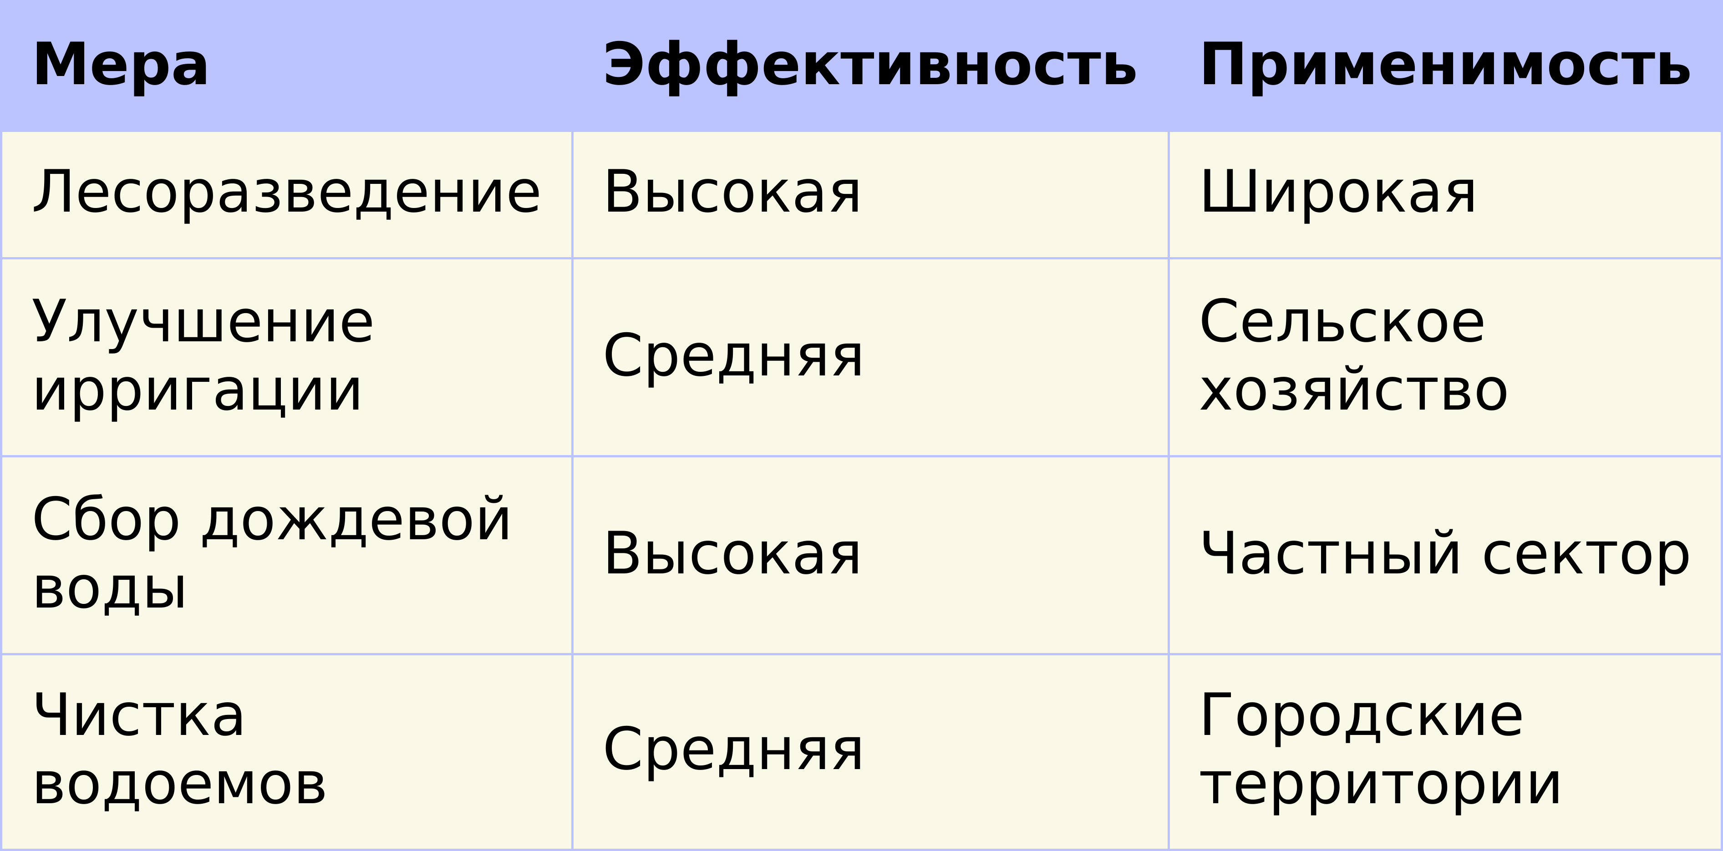
Меры по сохранению природного водного баланса
Таблица демонстрирует различные стратегии защиты водного баланса с указанием их эффективности и применимости.
Эффективные меры требуют интеграции природных и инженерных решений для комплексного управления водными ресурсами.
Энциклопедия природных систем
12

Slide 13

Роль лесов и растений в поддержании водного баланса
Ключ к предотвращению эрозий
Корневая система лесов предотвращает эрозию почвы, снижая вынос почвы в водные системы. Это предотвращает заиление рек и снижает загрязнение водоёмов.
Часть глобального круговорота воды
Леса играют значительную роль в круговороте воды, удерживая влагу за счет листвы и корней. Они способствуют улучшению микроклимата и влажности в атмосфере.
Поддержка местных экосистем
Леса поддерживают биологическую активность, предоставляя среду обитания и ресурсы для разнообразных видов, способствуя устойчивости местных экосистем.
13

Slide 14
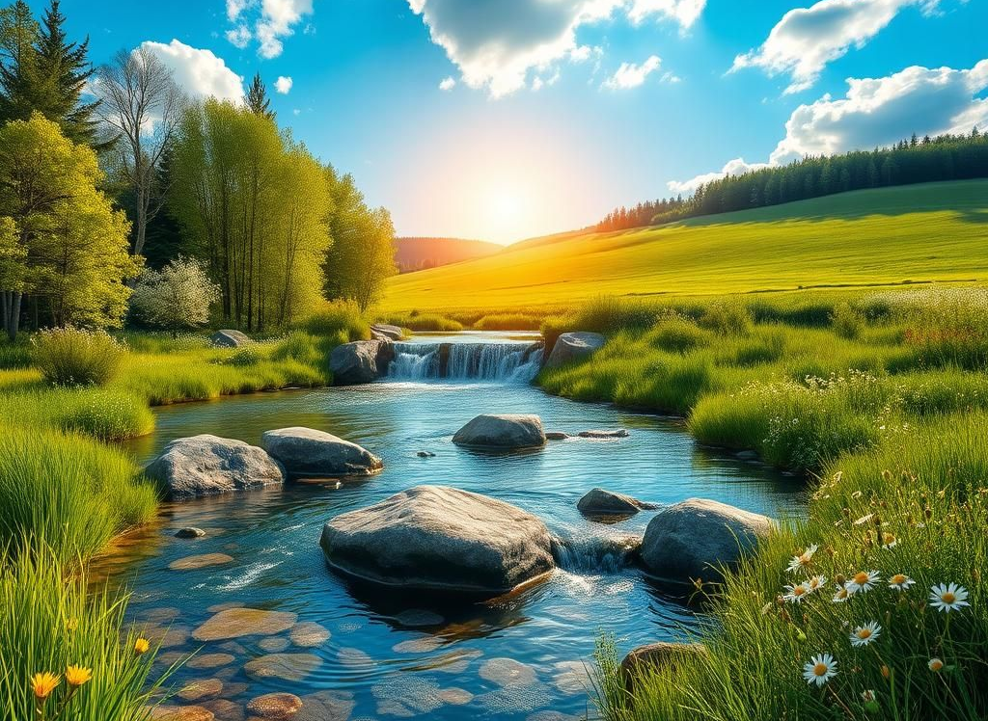
Обучение детей о важности сохранения воды
Образование детей об экологии может повлиять на сознательное отношение к ресурсам. Программы в школьных и внешкольных активностях могут формировать у них понимание важности воды для жизни.
Практические занятия, такие как проекты по экономии воды, способствуют развитию навыков устойчивого поведения. Это помогает сформировать ответственное поколение, осознающее экологические проблемы.
14

Slide 15

Завершение: значение понимания водного цикла
Понимание водного цикла критично для защиты окружающей среды. Это знание помогает управлять ресурсами и готовиться к изменению климата, обеспечивая устойчивое будущее.

